Slide 1
শারদ প্রাতে
সবাইকে
শুভেচ্ছা।

Slide 2
Notes:
I

Slide 3
বিষয়ঃ সাধারন গণিত
শ্রেনীঃ নবমওদশম
অধ্যায়ঃ দ্বিতীয়
সময়ঃ ৫০ মিনিট
তারিখঃ ৩০/০৯/২০২১খ্রি।

Slide 4
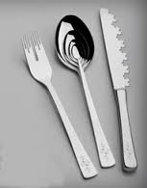
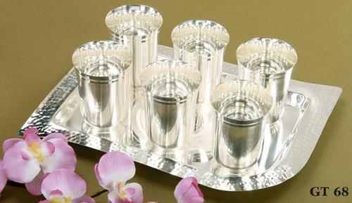
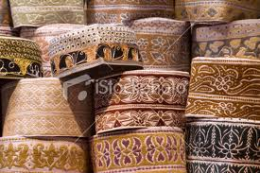
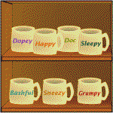
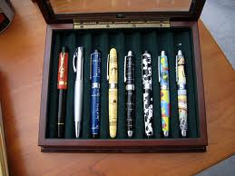
আমরা কয়েকটি ছবি লক্ষ্য করি

Slide 6
সেট

Slide 7
এই পাঠ শেষে শিক্ষার্থীরা…
সেট কি তা বলতে পারবে;
সেট ও উপসেটের ব্যাখা করতে পারবে;
সেট প্রকাশের পদ্ধতি বর্ণনা করতে পারবে ।
Notes:
্রর

Slide 8
সেটঃ বাস্তব বা চিন্তা জগতের বস্তুর সু- নির্ধারিত সংগ্রহকে সেট বলে।
সেটের প্রতিকঃ
Notes:
ন

Slide 9
সেট প্রকাশের চিহ্ন

Slide 10
সেটকে সাধারণত ইংরেজি বড় হাতের অক্ষর দ্বারা প্রকাশ করা হয়।
যেমনঃ A,B,C…..X,Y,Z.

Slide 11
A={a,b,c,d}
সেটের প্রত্যেক সদস্যকে সেটের উপাদান(Element)বলা হয়।

Slide 12
সেটের উপাদান প্রকাশের প্রতীক ∈ (Element)
সেটের উপাদান নয়
∉(does not element)

Slide 13
B={a,b} হলে,B সেটের এর উপাদান aএবংb,
a∈B, b∈B
C,B সেটের উপাদান না হলে
c∉B

Slide 14
সেট প্রকাশের পদ্ধতিঃ
তলিকাপদ্ধতিঃ
সেট গঠন পদ্ধতিঃ
A={a,b,c,d}
B={x: x স্বাভাবিক বিজোড় সংখ্যা }

Slide 15
৭ টি কাপ
সসীম সেটঃ যে সেটের উপাদান সংখ্যা
গণনা করে নির্ধারণ করা যায়।
উদাহরনঃ
A={a,b,c,d}

Slide 16
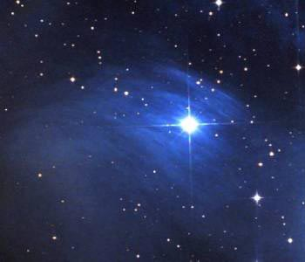
আকাশে তারার সংখ্যা কত ?
আকাশে অসংখ্য তারকা।
অসীম সেটঃ যে সেটের উপাদান সংখ্যা গণনা করে নির্ধারন করা যায় না।
উদাহরণঃ
স্বাভাবিক সংখ্যার সেট N = $\left\{1,2,3,4,5,6\right\}$

Slide 17
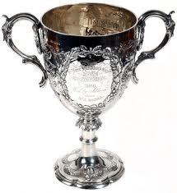
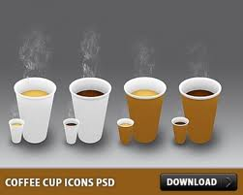

Slide 18
A={a,b,c} B={c,d,e}
A ∪ B = {a,b,c,d,e}
সংযোগ সেটের প্রতীকঃ ∪

Slide 19
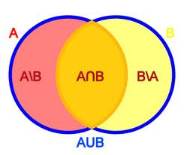
সংযোগ সেটঃ
1 3 5 7 9
2 4 6 8 10
1 2 3 4 5 6 7 8 9 10

Slide 20
উদাহরনঃ
দেওয়া আছে,
A={3,7,9,14},
B={9,14,28}
A∪B={3,7,9,14}∪{9,14,28}
={3,7,9,14,28}

Slide 21
A={x,y,z} B={x,y}
A ∩ B = {x,y}
Z
ছেদ সেটের প্রতীকঃ ∩

Slide 22
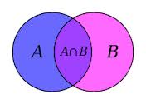
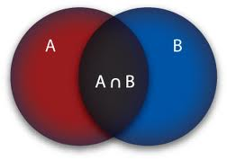
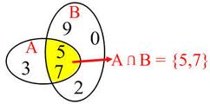
ছেদ সেটঃ
A={3,5,7}
B={o,2,5,7,9}
A ∩ B = {5,7}

Slide 23
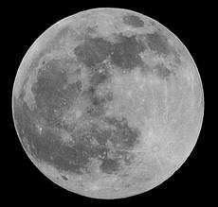
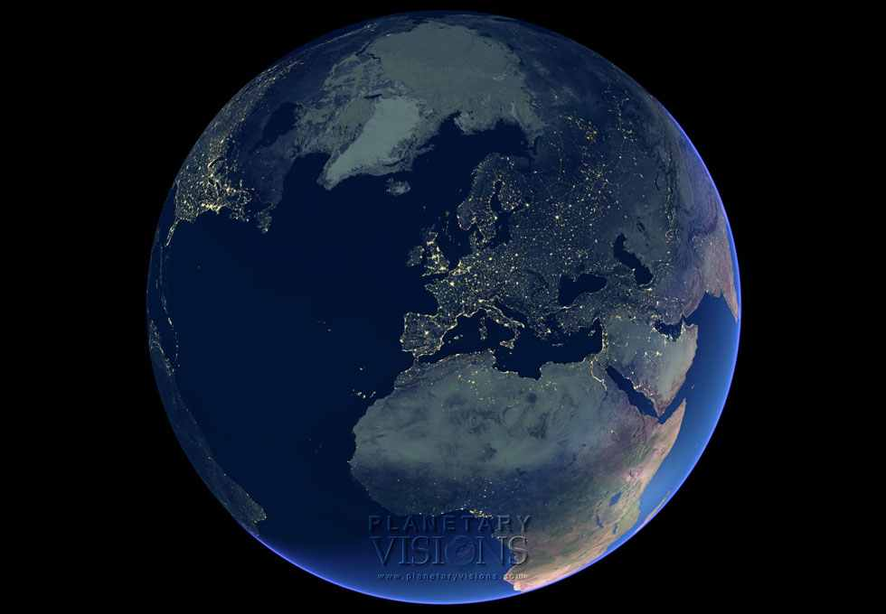
উপসেট
চাঁদ
পৃথীবি
সেট

Slide 24
উপসেটঃ A={a,b} একটি সেট। A সেটের উপাদান থেকে {a,b},{a},{b}, Ø সেটগুলো গঠন করা যায়।
{a,b},{a},{b},Ø প্রত্যেকটি A সেটের উপসেট।
উপসেটের প্রতীক ⊂
উপসেট নয় এর প্রতীক ⊄
B={1 ,2 ,3}
1 ⊂B, 2⊂B 3⊂B, 5 ⊄B

Slide 25
মূল্যায়নঃ
দলীয় কাজঃ
A={1,3,5}, B={3,4,6}
A ∪ B=?

Slide 26
মিলিয়ে দেখঃ
A ∪ B={1,3,4,5,6}

Slide 27
একক কাজঃ
A={a,b,c,d} B={c,d e} হলে
ক) A সেটের উপসেটগুলি নির্নয় কর ?
খ) B সেট কি A সেটের উপসেট ?

Slide 28
বাড়ির কাজঃ
A={a,b,c}, B={b,c,d}হলে
A ∪ B =?
A ∩ B = ?

Slide 29
ধন্যবাদ

